Slide 1
第二章 固体的结合
Notes:
第二章，固体的结合

Slide 2
晶体结合的规律
本章将阐明原子是依靠怎样的相互作用结合成为固体的
一般固体的结合可以概括为离子性结合、共价结合、金属性结合和范德瓦尔斯结合四种基本形式，可以具有复杂的性质
不仅一个固体材料可以兼有几种结合形式，而且由于不同结合形式之间存在着一定的联系，实际固体的结合可以具有两种结合之间的过渡性质
Notes:
本章将阐明原子是依靠怎样的相互作用结合成为固体的。
一般固体的结合可以概括为离子性结合、共价结合、金属性结合和范德瓦尔斯结合四种基本形式，不同的结合形式决定了固体具有不同的性质。实际的情况比较复杂，不仅一个固体材料可以兼有几种结合形式，而且，由于不同结合形式之间存在着一定的联系，固体的结合可以具有两种结合之间的过渡性质。

Slide 3
第二章 固体的结合
2.1 固体结合的规律
2.2 固体结合的量子理论-分子轨道法
2.3 固体结合的类型
2.3.1 离子结合
2.3.2 共价结合
2.3.3 金属性结合
2.4 原子和分子固体
Notes:
第一小节，先讲一下固体结合的规律。

Slide 4
结 合 能
原子之所以可以结合成晶体的根本原因，在于原子结合起来之后具有更低的能量，晶体比自由原子组合更稳定
结合能
分散的自由原子结合成为晶体的过程中，会有一定的能量W 释放出来，即结合能
内能
如果以分散原子的状态为能量零点，结合后晶体的
内能即-W
Notes:
一个一个的原子之所以能够结合在一起，组成具有很好周期性的、稳定的晶体，其根本原因在于原子结合起来之后具有更低的能量，晶体比自由原子的状态更稳定。固体结合主要归因于电子的负电荷与原子核的正电荷之间的静电吸引相互作用，磁力和万有引力可以忽略。
这里给出结合能和内能两个概念。
分散的自由原子结合成为晶体的过程中，会有一定的能量W 释放出来，这个释放出来的能量，称为结合能。如果以距离无穷远的分散原子的状态为能量零点，则定义晶体结合后稳定时内能的最小值$U(r_{0})$为 -$W$，即结合能 $W=−U(r_{0})$。
热力学定义内能为物体或若干物体内部微观粒子的所有运动形式所具有的能量总和。在不涉及电子的激发电离、化学反应和核反应的情况下，狭义内能定义为仅考虑分子动能和势能两部分之和。在绝对零度下，忽略动能部分，则内能等于系统中微观粒子的相互作用势能。

Slide 5
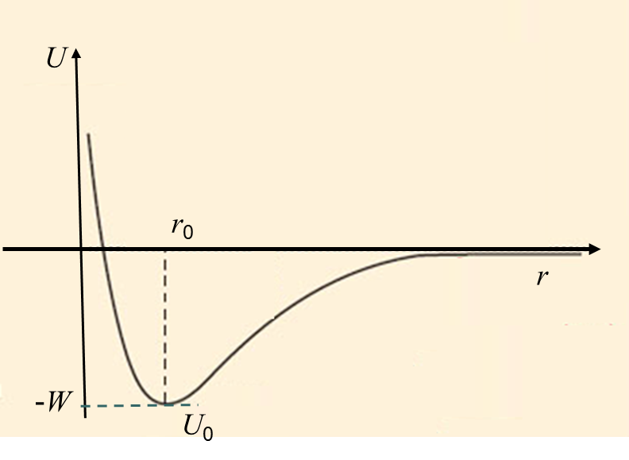
系统内能与原子间距
分散原子：
原子间距很大
系统内能趋于零
凝聚过程：
原子间距减小，系统体积减小，系统内能开始逐渐下降
原子间距r₀时，内能达到最小值-W
原子间距继续减小，系统内能反而增加，而且增长速度很快
5
Notes:
以最简单的两个原子的情况为例，这是两个原子相互作用势能，即系统内能与原子间距离的关系示意图。横坐标 $r$表示两个原子之间的距离，纵坐标$U$表示系统的内能。当原子处于自由状态，相互距离很远，$r$ 趋于无穷大时，系统内能趋于零；原子结合的过程是放出能量的过程，原子距离逐渐减小，系统内能$U$ 逐渐下降；内能达到最小值 –$W$时两原子间达到平衡距离$r$₀；之后，原子距离继续减小，系统内能反而增加，而且增长速度很快。

Slide 6
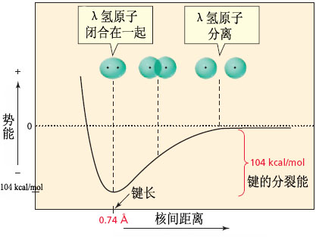
系统内能与原子间距
排斥力
吸引力
r₀为平衡距离，典型值为几埃(Å,10⁻¹⁰m)
Notes:
内能最小值的点是原子之间的相互作用力从吸引力转变为排斥力的拐点。

Slide 7
系统内能与原子间距
内能最小值的点是原子之间的相互作用力从吸引力转变为排斥力的拐点
排斥力大于吸引力，要进一步减小原子间距外力要克服排斥力做功
吸引力大于排斥力，如果要把原子分开，外力要克服吸引力做功
排斥力
吸引力
r₀为平衡距离，典型值为几埃(Å,10⁻¹⁰m)
Notes:
在内能最小点的右边，原子之间相互作用的吸引力大于排斥力，如果要把它们分开，外力要克服吸引力做功；在内能最小点的左边，原子之间相互作用的排斥力大于吸引力，要进一步减小原子间距一样要有外力做功。在平衡距离$r$₀ 处内能最小，这时排斥力和吸引力达到平衡。平衡距离通常是在埃（10⁻¹⁰m）的数量级。

Slide 8
系统内能与原子间距
一般情况下，两个原子的相互作用能为：
其中，α, β, m, n 为大于零的参数，由实验或理论计算来确定
处于平衡位置 r₀（排斥力=吸引力）时：
Notes:
一般情况下，两个原子的相互作用能（两个原子系统的内能）可以用下式来表示：$U(r)=−\frac{α}{r^{m}}+\frac{β}{r^{n}}$
这里，$a$、$b$、$m$、$n$ 为大于零的参数，由实验或理论计算来确定，不同的材料参数不同。
处于平衡位置 $r$₀（排斥力=吸引力）时内能达到极小点，有: ${\left.F=\frac{∂U(r)}{∂r}\right|}_{r_{0}}=0$
通过这个极值条件可以确定平衡位置r₀，进而确定晶格常数及晶体的体积。

Slide 9
第二章 固体的结合
2.1 固体结合的规律
2.2 固体结合的量子理论-分子轨道法
2.3 固体结合的类型
2.3.1 离子结合
2.3.2 共价结合
2.3.3 金属性结合
2.4 原子和分子固体
Notes:
第二小节讲固体结合的量子理论-分子轨道法。

Slide 10
电子波函数
原子结合时，电子的
波函数发生了变化
原子轨道组合法
电离度 f_{i}
电子共有化运动
f_{i} =0
f_{i} =1
共价键
离子键
金属键
元素和化合物晶体结合的规律性？
Notes:
原子相互之间发生结合的标志是原子中电子（主要是外层电子）的运动状态发生了变化。
在量子力学中，电子的运动状态由电子的波函数（也称为态函数） 来表示。

Slide 11
量子力学基本概念——
薛定谔方程
一个微观粒子的量子态用波函数ψ (r, t)来描述。当波函数
ψ (r, t)确定后，粒子的任何一个力学量的平均值及其测量值概率的分布都完全确定了。
因此，量子力学中最核心的问题就是要解决波函数如何随时间演化以及在各种具体情况下找出描述体系状态的各种可能的波函数
如果电子是用波来描述的，那么它们的波动方程是什么？
Schrodinger波动方程
Notes:
粒子处于波函数$ψ（r,t）$ 所描述的状态下，虽然在某一个时刻不是所有物理量都具有确定的值，但是它们在各自本征态上的概率分布是确定的，因而具有确定的平均值。即当电子的波函数 $ψ（r,t）$确定后，电子的任何一个物理量的平均值及其测量值概率的分布都完全确定了。因此，分析电子运动状态最核心的问题就是要确定电子的波函数及其如何随时间演化的规律。

Slide 12
量子力学基本概念——
薛定谔方程
Schrodinger波动方程
波函数如何随时间演化以及在各种具体情况下找出描述体系状态的各种可能的波函数
• 薛定谔波动方程：
波函数随时间的变化是由 决定的
Hamilton算符
Notes:
描述波函数随时间演化的波动方程即薛定谔方程:
$$iℏ\frac{∂ψ\left(r,t\right)}{∂t}=\left(−\frac{ℏ^{2}}{2m}∇^{2}+V(r)\right)ψ\left(r,t\right)$$
其中， $−\frac{ℏ^{2}}{2m}∇^{2}$是粒子的动能， $V(r)$是粒子的势能。与经典哈密顿（Hamilton）量对应的哈密顿算符表示为：
$$\overset{̑}{H}=−\frac{ℏ^{2}}{2m}∇^{2}+V(r)$$
对于某个能量为 $E$ 的本征态，波函数的形式为$ψ\left(r,t\right)=ψ\left(r\right)e^{−iEt/ℏ}$ ，代入上式，则可以得到不含时薛定谔方程——能量本征值方程：
$$\left[−\frac{ℏ^{2}}{2m}\frac{d^{2}}{dr^{2}}+V(r)\right]ψ\left(r\right)=Eψ\left(r\right)$$
或表示成：
$$\overset{̑}{H}ψ(r)=Eψ(r)$$
其中，$E$ 是$\overset{̑}{H}$的本征值，$ψ（r）$是$\overset{̑}{H}$的本征函数
可以看出，电子的能量本征值和本征波函数是由哈密顿算符决定的，特别是其中的势能项$V(r)$。

Slide 13
原子轨道——电子云
用薛定谔方程描述电子的能量和运动状态，薛定谔方程的解即是描述电子状态的波函数（态函数），称为原子轨道，即反映能量为 E 的电子在空间的分布概率波
一个原子有许多原子轨道
电子在整个空间出现的概率为1。在单位微体积内出现的概率为概率密度。概率密度在空间不是均匀分布的，如果用一个小点表示概率密度的分布，则可以看到有的地方比较密集，有的地方比较稀疏，象一团云雾，称为电子云。原子轨道就是电子云相对比较密集的空间范围
Notes:
用薛定谔方程描述电子的能量和运动状态，薛定谔方程的解即是描述电子状态的波函数（态函数），称为原子轨道，即反映能量为$E$的电子在空间的分布概率波。
一个原子有许多原子轨道。
电子在整个空间出现的概率为1。在单位微体积内出现的概率为概率密度。概率密度在空间不是均匀分布的，如果用一个小点表示概率密度的分布，则可以看到有的地方比较密集，有的地方比较稀疏，象一团云雾，称为电子云。原子轨道就是电子云相对比较密集的空间范围。

Slide 14
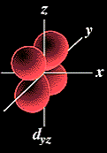
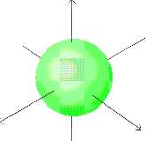
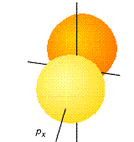

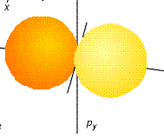
原子轨道——电子云
电子在原子核库仑场中的运动状态——中心力场问题
不含时薛定谔方程（能量本征值方程）：
s
p_{x}
p_{y}
p_{z}
Notes:
在孤立原子中，电子在原子核的库仑场中运动，是典型的中心力场问题。考虑最简单的氢原子的情况，原子核中是一个质子，它与电子的库仑吸引能为：
$$V(r)=−\frac{e^{2}}{4πε_{0}r_{}}$$
其中，$r$为电子到原子核的距离，近似认为是原子半径。这时薛定谔方程中的哈密顿算符可以写成：
$$\hat{H}=−\frac{ℏ^{2}}{2m}∇^{2}−\frac{e^{2}}{4πε_{0}r_{}}$$
代入薛定谔方程，就可以求解出一系列能量的本征值E 和本征波函数$ψ（r,t）$ 。
下边的图给出了孤立原子中电子在原子核库仑势场作用下的原子轨道，即我们熟悉的$s$、$p$、$d$ 原子轨道。

Slide 15
晶体结合的量子理论—— 分子轨道法
分子轨道法是在1932年提出的，它从分子的整体出发去研究分子中每一个电子的运动状态，认为形成化学键的电子是在整个分子中运动的。通过薛定谔方程的解，可以求出描述分子中电子运动状态的波函数ψ，ψ 称为分子轨道。每一个分子轨道ψ 有一个相应的能量E，近似地表示在这个轨道上电子的能量。各分子轨道所对应的能量通常称为分子轨道的能级。
Notes:
下面采用分子轨道法来分析晶体的结合规律。
分子轨道法是在1932年提出的，它从分子的整体出发去研究分子中每一个电子的运动状态。分子轨道理论认为，两个原子形成分子时，电子就在整个分子区域内运动而不限于任一个原子。分子中价电子的运动状态可以用波函数定量地描述。与前面分析孤立原子中电子的运动状态相类似，只是这时的 ${\left|ψ（r,t）\right|}^{2}$称为“分子轨道”。每一个分子轨道有一个相应的能量，表示在这个轨道上电子的能量。各分子轨道所对应的能量通常称为分子轨道的能级。

Slide 16
晶体结合的量子理论—— 分子轨道法
分子轨道理论认为：两个原子形成分子时，电子就在整个分子区域内运动而不限于一个原子，分子中价电子的运动状态就是分子轨道。可以用波函数定量地描述
设原子A和原子B在自由状态时，最外层原子轨道上都只有一个价电子，例如最简单的氢原子，或者碱金属、卤族元素等
波函数
V_{A}、V_{B}为作用在电子的库仑势
Notes:
我们以最简单的例子来分析原子的结合规律。设原子A 和原子B 在自由状态时，最外层原子轨道上都只有一个价电子，例如氢原子，或者碱金属、卤族元素等。自由状态原子A和原子B的能量本征值方程为：
$$\left\{\begin{aligned}{\overset{̑}{H}}_{A}φ_{A}=(−\frac{ℏ^{2}}{2m}∇^{2}+V_{A})φ_{A}=ε_{A}φ_{A} \\ {\overset{̑}{H}}_{B}φ_{B}=(−\frac{ℏ^{2}}{2m}∇^{2}+V_{B})φ_{B}=ε_{B}φ_{B }\end{aligned}\right.$$
$V_{A}$、$V_{B}$为两个分离原子中，原子核作用于电子的库仑势，$φ_{A}$和$φ_{B}$分别为氢原子$A$ 和$B$ 的原子轨道波函数。$ε_{A}$和$ε_{B}$是原子轨道能量。

Slide 17
晶体结合的量子理论—— 分子轨道法
分子轨道理论认为：两个原子形成分子时，电子就在整个分子区域内运动而不限于一个原子，分子中价电子的运动状态就是分子轨道。可以用波函数定量地描述
当原子A和原子B相互靠近，波函数交叠，每个电子与两个原子核发生作用，两个电子的哈密顿量为：
下脚注1、2分别表示两个电子，V₁₂ 表示电子之间的相互作用
前两项表示考虑两个核作用后电子的动能
Notes:
当两个原子相互靠近时，波函数交叠，每个电子与两个原子核同时都发生作用。这时的哈密顿量算符为：
$$\overset{̑}{H}=−\frac{ℏ^{2}}{2m}{∇_{1}}^{2}−\frac{ℏ^{2}}{2m}{∇_{2}}^{2}+V_{A1}+V_{A2}+V_{B1}+V_{B2}+V_{12}$$
$\frac{ℏ^{2}}{2m}{∇_{1}}^{2}$和$\frac{ℏ^{2}}{2m}{∇_{2}}^{2}$为考虑两个核作用后电子的动能，下标1、2分别表示两个电子。$V_{A1}$表示原子核$A$ 对电子1产生的库仑势，$V_{A2}、V_{B1}、V_{B2}$按照下标类推；$V_{12}$ 表示两个电子之间的相互作用，一般情况下，电子与电子之间的相互作用比起原子核与电子之间的相互作用要小很多，$V_{12}$可以忽略不计。

Slide 18
晶体结合的量子理论—— 分子轨道法
忽略电子与电子间作用V₁₂ ；可以将哈密顿量分解为两个部分，每个部分只跟一个电子的坐标有关。
波函数分解为两个波函数的乘积：
Notes:
在忽略$V_{12}$ 的情况下，哈密顿量 可以分解成两个独立的算符${\overset{̑}{H}}_{1}$和${\overset{̑}{H}}_{2}$，上式可以分解成两个独立的式子：
$${\overset{̑}{H}}_{i}ψ_{i}=(−\frac{ℏ^{2}}{2m}{∇_{i}}^{2}+V_{Ai}+V_{Bi})ψ_{i}=E_{i}ψ_{i}\begin{matrix} & \end{matrix}i=1,2$$
上式中每个部分只与一个电子的坐标有关，所以波函数可以分解为两个波函数的乘积：
$$ψ(r_{1}\text{, }r_{2})=ψ_{1}(r_{1})ψ_{2}(r_{2})$$

Slide 19
晶体结合的量子理论—— 分子轨道法
忽略电子与电子间作用V₁₂ ；可以将哈密顿量分解为两个部分，每个部分只跟一个电子的坐标有关。
波函数分解为两个波函数的乘积：
单电子波动方程
分子轨道
Notes:
代入薛定谔方程，得到两个单电子波动方程，就可以求出波函数 ，即分子轨道。
注意，这时的单电子波动方程与孤立原子的不同，电子是在两个原子核$A$ 、$B$的库仑势场中运动。

Slide 20
晶体结合的量子理论—— 分子轨道法
单电子波动方程
分子轨道
e
.
两个原子核A、B
对该电子的吸引
+
+
A
R
B
Notes:
如图所示，设两个原子核之间的距离为$R$ ，它们到两个电子的距离分别为$r_{a}$和 $r_{b}$，则哈密顿算符可以写成：
$$\overset{̑}{H}=−\frac{ℏ^{2}}{2m}∇^{2}−\frac{e^{2}}{4πε_{0}r_{a}}−\frac{e^{2}}{4πε_{0}r_{b}}$$
后两项即为两个原子核$A$ 、$B$作用于电子的库仑势。

Slide 21
晶体结合的量子理论—— 分子轨道法
单电子波动方程
电子为两个原子共有，波函数解称为“分子轨道”
分子轨道波函数可选择原子波函数的线性组合
求解分子轨道ψ 很困难，一般采用近似解法，其中最常用的方法是把分子轨道看成是所属原子轨道的线性组合，这种近似的处理方法叫做原子轨道线性组合法
简称为LCAO （Linear Combination of Atomic Orbitals）法
Notes:
求解分子轨道波函数$ψ_{i}$比较复杂，一般采用近似解法。其中最常用的方法是把分子轨道看成是原有原子轨道的线性组合，这种近似的处理方法叫做原子轨道线性组合法，简称为LCAO （Linear Combination of Atomic Orbitals）法 ，即：
$$ψ_{i}=\sum_{m}{a_{m}φ_{m}}$$
原子$A$ 和原子$B$结合成分子时的分子轨道波函数可以写成这两个原子自由状态时的原子轨道波函数$φ_{A}$和$φ_{B}$的线性组合：
$$\begin{matrix}ψ_{+}=C_{+}\left(φ_{A}+λφ_{B}\right) \\ ψ_{−}=C_{−}\left(φ_{A}−λφ_{B}\right)\end{matrix}$$
$ψ_{+}$、$ψ_{−}$表示的分子轨道即是哈密顿算符的本征态，参数 $λ\text{取值在}\text{0−1}\text{之间}$，表示两个原子波函数组合成分子轨道波函数时的权重因子，即两个电子在相邻原子之间的分布概率的不均匀程度，$C_{+}$、$C_{−}$是归一化系数。

Slide 22
分 子 轨 道 能 级
对应的能级：
（能量平均值）
分子系统中的能量本征值
Notes:
$ψ_{+}$、$ψ_{−}$分子轨道的能级，即由$ψ_{+}$、$ψ_{−}$描述的系统的能量平均值，也就是这两个状态的能量本征值，可以表示成：
$$E_{+}=\frac{\int{ψ_{+}^{∗}\hat{H}ψ_{+}dr}}{\int{ψ_{+}^{∗}ψ_{+}dr}}=C_{+}^{2}（\int{φ_{A}^{∗}\hat{H}φ_{A}dr+λ}\int{φ_{A}^{∗}\hat{H}φ_{B}d}r+λ\int{φ_{B}^{∗}\hat{H}φ_{A}d}r+λ^{2}\int{φ_{B}^{∗}\hat{H}φ_{B}dr}) \\ C_{+}^{2}(H_{aa}+λH_{ab}+λH_{ba}+λ^{2}H_{bb})$$
$$E_{−}=\frac{\int{ψ_{−}^{∗}\hat{H}ψ_{−}dr}}{\int{ψ_{−}^{∗}ψ_{−}dr}}=C_{−}^{2}（\int{φ_{A}^{∗}\hat{H}φ_{A}dr−}λ\int{φ_{A}^{∗}\hat{H}φ_{B}d}r−λ\int{φ_{B}^{∗}\hat{H}φ_{A}d}r+λ^{2}\int{φ_{B}^{∗}\hat{H}φ_{B}dr}) \\ C_{−}^{2}(H_{aa}−λH_{ab}−λH_{ba}+λ^{2}H_{bb})$$

Slide 23

分 子 轨 道 能 级
对应的能级：
（能量平均值）
库仑积分：
$$ε_{A}、ε_{B}为原有$$
$$原子轨道能级$$
Notes:
其中：
$H_{aa}=\int{φ_{A}^{∗}\hat{H}φ_{A}d}r=ε_{A}−\frac{e^{2}}{4πε_{0}}\int{\frac{|φ_{A}|^{2}}{r_{b}}}dr$
$H_{bb}=\int{φ_{B}^{∗}\hat{H}φ_{B}d}r=ε_{B}−\frac{e^{2}}{4πε_{0}}\int{\frac{|φ_{B}|^{2}}{r_{a}}}dr$
$$H_{ab}=\int{φ_{A}^{∗}\hat{H}φ_{B}d}r$$
$$H_{ba}=\int{φ_{B}^{∗}\hat{H}φ_{A}d}r$$
这里$ε_{A}$和$ε_{B}$是原有原子轨道能级。

Slide 24
分 子 轨 道 能 级
对应的能级：
（能量平均值）
库仑积分：
电子占用A核轨道时所受B核的库仑吸引能→
正负离子之间的库仑吸引
$$ε_{A}、ε_{B}为原有$$
$$原子轨道能级$$
相互重叠电子波函数与两个
原子核之间的库仑吸引
Notes:
$\frac{e^{2}}{4πε_{0}}\int{\frac{|φ_{A}|^{2}}{r_{b}}}dr$表示的是电子占用$A$核轨道时所受$B$核的库仑吸引能，$\frac{e^{2}}{4πε_{0}}\int{\frac{|φ_{B}|^{2}}{r_{a}}}dr$则是电子占用$B$ 核轨道时所受$A$核的库仑吸引能；$Hab\text{、}Hba$是相互重叠的电子波函数与两个原子核之间的库仑吸引能。

Slide 25
电 离 度
电子在A原子和B原子轨道上的概率P_{A}和P_{B}
电离度：
Notes:
设$P_{A}$和$P_{B}$ 分别表示电子在$A$原子轨道和$B$原子轨道上的概率，则有：
$$P_{A}=\frac{1}{1+λ^{2}}$$
$$P_{B}=\frac{λ^{2}}{1+λ^{2}}$$
这里我们定义电离度$f_{i}$：
$$f_{i}=\frac{P_{A}−P_{B}}{P_{A}+P_{B}}=\frac{1−λ^{2}}{1+λ^{2}}$$

Slide 26
电 离 度
B原子的价电子完全转移到A原子，
离子结合
离子键
电子占用A核轨道时所受B核的库仑吸引能→
正负离子之间的库仑吸引
碱金属和卤族元素的化合物
26
Notes:
当$λ=0， f_{i}=1$时，有$P_{A}=\text{1, }P_{B}=0$，这时B 原子的价电子完全转移到$A$原子轨道，我们称之为离子性结合，对应的化学键为离子键，例如碱金属和卤族元素的化合物就是典型的离子性结合。这时前式的分子轨道能级为：
$E_{+}=C_{+}^{2}\left(H_{aa}+λH_{ab}+λH_{ba}+λ_{}^{2}H_{bb}\right)=C_{+}^{2}H_{aa}=C_{+}^{2}\left(ε_{A}−\frac{e^{2}}{4πε_{0}}\int{\frac{|φ_{A}|^{2}}{r_{b}}}dr\right)$
$E_{−}=C_{−}^{2}\left(H_{aa}−λH_{ab}−λH_{ba}+λ_{}^{2}H_{bb}\right)=C_{−}^{2}H_{aa}=C_{−}^{2}\left(ε_{A}−\frac{e^{2}}{4πε_{0}}\int{\frac{|φ_{A}|^{2}}{r_{b}}}dr\right)$
取归一化系数$C_{+}=C_{−}=1,$则$ψ_{+}$、$ψ_{−}$两个分子轨道的能级为：
$E_{+}=E_{−}=ε_{A}−\frac{e^{2}}{4πε_{0}}\int{\frac{|φ_{A}|^{2}}{r_{b}}}dr<ε_{A}$
前面提到，$−\frac{e^{2}}{4πε_{0}}\int{\frac{|φ_{A}|^{2}}{r_{b}}}dr$表示的是电子占用$A$核轨道时所受$B$核的库仑吸引能，本质上是正负离子之间的库仑吸引作用。由于简并的分子轨道能级低于自由状态的原子轨道能级，原子结合成分子能量降低，系统更加稳定。

Slide 27
电 离 度
A、B两个全同原子：
A 和B 原子的价电子均匀分布
两个原子共享所有价电子
共价键
正负离子之间的
库仑吸引能很小
例如两个氢原子结合成氢分子
27
Notes:
当$λ=1， f_{i}=0$，有$P_{A}=\frac{1}{2}， P_{B}=\frac{1}{2}$，这时往往对应的是两个完全相同的原子，这两个原子的价电子均匀分布在两个原子之间，即两个原子共享所有价电子，我们称之为共价结合，对应的化学键是共价键。最简单和典型的共价键例子就是两个氢原子结合成的氢分子。这时，$ψ_{+}$、$ψ_{−}$两个分子轨道的能级可以表示成；
$$E_{+}=C_{+}^{2}(H_{aa}+λH_{ab}+λH_{ba}+λ^{2}H_{bb})\text{=2}C_{+}^{2}(H_{aa}+H_{ab})=2C_{+}^{2}\left(ε_{A}−\frac{e^{2}}{4πε_{0}}\int{\frac{|φ_{A}|^{2}}{r_{b}}}dr+H_{ab}\right)=ε_{A}+H_{ab}$$
$$E_{−}=C_{−}^{2}\left(H_{aa}−λH_{ab}−λH_{ba}+λ^{2}H_{bb}\right)\text{=2}C_{−}^{2}\left(H_{aa}−H_{ab}\right)=2C_{−}^{2}\left(ε_{A}−\frac{e^{2}}{4πε_{0}}\int{\frac{|φ_{A}|^{2}}{r_{b}}}dr−H_{ab}\right)=ε_{A}−H_{ab}$$
上式中取归一化系数$C_{+}=C_{−}=\frac{1}{\sqrt{2}}$，由于是两个全同的原子，用到：
$$H_{aa}=H_{bb}H_{ab}=H_{ba}$$
又因为$λ=1$时，电子在两个原子之间均匀分布，表示正负离子之间库仑吸引能的项$−\frac{e^{2}}{4πε_{0}}\int{\frac{|φ_{A}|^{2}}{r_{b}}}dr$很小，所以有：
$$ε_{A}−\frac{e^{2}}{4πε_{0}}\int{\frac{|φ_{A}|^{2}}{r_{b}}}dr≈ε_{A}$$

Slide 28
分 子 轨 道 能 级
两个原子波函数对应的能级：
能量低
为成键态
能量高
为反键态
相互重叠电子波函数与两个
原子核之间的库仑吸引，所以：
在原子结合成分子的过程中，吸引力使得整个系统达到内能最低的平衡位置，所以H_{ab}是负值
Notes:
这里给出了分子轨道$ψ_{+}$、$ψ_{−}$的能级。其中$Hab$ 表示的是相互重叠（自旋相反）的负电子云与原子核之间的库仑吸引作用。前面分析过，在原子结合成分子的过程中，吸引力使得整个系统放出能量，达到内能最低的平衡位置，吸引力做负功，所以$H_{ab}$是负值。由此可知， $ψ_{+}$的能量比原子轨道能级降低了，$ψ_{−}$的能级则是升高了。

Slide 29
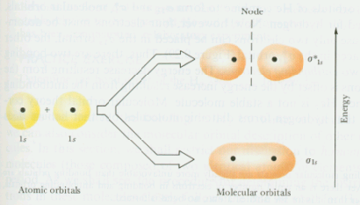
晶体结合的量子理论—— 分子轨道法
两原子轨道波函数相位相同时，两原子间电子云密度增加，分子能量降低，称为成键轨道；两原子轨道波函数相位相反时，两原子间电子云密度减小，分子能量升高，称为反键轨道
分子轨道
反键轨道
能量高
电子云排斥
原子轨道
能量
能量低
电子共享
成键轨道
每个轨道可以容纳两个自旋方向相反的电子，电子优先占据能量低的成键轨道
1s
1s
Notes:
图给出了$λ=1$时，$ψ_{+}$、$ψ_{−}$轨道能级状态的示意图。能量较低的$ψ_{+}$轨道可以容纳两个自旋方向相反的电子，原先孤立原子中的两个价电子优先占据$ψ_{+}$轨道，形成稳定的分子。$ψ_{+}$中的“+”号表示两个原子轨道波函数波相相同，叠加的结果，两原子间电子云密度增加，即电子在两个原子核之间分布的概率增加。可以直观想象带负电的电子分布在两个带正电的原子核之间，正负电荷的库仑吸引力使得两个原子结合成分子，所以$ψ_{+}$称为成键态，或成键轨道。成键轨道的能级低于孤立原子中的原子轨道能级，也就是说形成分子后系统的能量降低，趋于稳定；另一个分子轨道$ψ_{−}$中的“-”号表示两个原子轨道波函数波相相反，两原子间电子云密度减小，电子在两个原子核之间分布的概率减少，则不利于两个原子结合成分子，所以$ψ_{−}$称为反键态，也称为反键轨道。反键轨道的能量高于孤立原子中的原子轨道能级，即如果能形成分子，系统的能量是升高的。

Slide 30
电 离 度
B原子的价电子完全转移到A原子，
离子结合
离子键
A 和B 原子的价电子均匀分布
两个原子共享所有价电子
共价键
f_{i} 介于0与1之间时，结合性质为部分离子，部分共价
f_{i} 越大，离子性成分越强
Notes:
当电离度${ f}_{i}$ 介于0与1之间时，结合性质为部分离子键，部分共价键，称为混合键。$f_{i}$ 越大，离子性成分越强。

Slide 31
电 离 度
晶体
C
Si
Ge
SiC
GaAs
InP
GaN
ZnO
电离度f_{i}
0
0
0
0.177
0.310
0.421
0.500
0.616
共价结合
离子结合
Notes:
表中给出了一些材料的电离度。电离度为零的纯共价结合的晶体有C、Si、Ge等；SiC的电离度为0.177，比较接近0，基本上是共价结合的性质；GaAs、InP、GaN、ZnO的电离度依次增加，离子性结合的成分越来越多，晶体的结合性质从共价键逐步转为离子键。

Slide 32
成键时系统的各种相互作用能
库仑排斥
库仑吸引
交换势吸引
交换势排斥
库仑排斥能：来自分子中原子核之间的库仑排斥能；
库仑吸引能：由于λ 不等于1引起离子性所产生的正负离子间的库仑吸引能；
交换势吸引能：由于自旋反平行的电子配对，这些电子与两个原子核之间的吸引能；
交换势排斥： 根据泡利不相容原理，满壳电子结构的电子云交叠时产生非常强烈的排斥能。
Notes:
综合分析，两个原子成键时系统的各种相互作用能$E$可以写成：
$$E=E_{0}+\frac{e^{2}}{4πε_{0}R}−\frac{e^{2}}{4πε_{0}}\int{(\frac{|φ_{A}|^{2}}{r_{b}}+\frac{|φ_{B}|^{2}}{r_{a}})}dr−\frac{e^{2}}{4πε_{0}}\int{(\frac{φ_{A}{φ_{B}}^{}}{r_{a}}+}\frac{φ_{A}{φ_{B}}^{}}{r_{b}})dr+（V电子排斥）$$
其中，$E_{0}=ε_{A}+ε_{B}$ 。从第二项起依次表示：
库仑排斥能：来自分子中原子核之间的库仑排斥能，这一项与电子无关，所以没有出现在式中；
库仑吸引能：由于l 不等于1引起离子性所产生的正负离子间的库仑吸引能；
交换势吸引能：由于自旋反平行的电子配对，这些电子与两个原子核之间的吸引能；
交换势排斥能：根据泡利不相容原理，满壳电子结构的电子云交叠时产生非常强烈的排斥能。

Slide 33
成键时系统的各种相互作用能
库仑排斥
库仑吸引
交换势吸引
交换势排斥
离子键
混合键
共价键
原子核（离子实）对电子的库仑吸引是离子键成键的基本原因
相互重叠是共价键成键的基本原因
Notes:
孤立原子形成稳定分子时，内能最小，系统内部吸引力和排斥力达到平衡。表中给出了不同分子结合方式中相互作用能的分析。可以看出，离子键中，排斥力来自于带正电的原子核之间的库仑排斥和交换势排斥，吸引力则来自正负离子的库仑吸引，原子核（离子实）对电子的库仑吸引是离子键成键的基本原因；共价键中，排斥力主要来自于带正电的原子核之间，吸引力是来自交换势吸引，原子轨道 、 的相互重叠是共价键成键的基本原因。混合键则同时具有各种相互作用能。

Slide 34
第二章 固体的结合
2.1 固体结合的规律
2.2 固体结合的量子理论-分子轨道法
2.3 固体结合的类型
2.3.1 离子结合
2.3.2 共价结合
2.3.3 金属性结合
2.4 原子和分子固体
Notes:
除了上一小节讲述的离子键和共价键之外，还有基于电子共有化运动的金属键。各种化学键的成因不同，特点也各不相同。本小节将给出不同结合方式形成晶体的性质。

Slide 35
原子负电性规定
表征原子对价电子的束缚强弱物理量
电离能
使一个中性原子失去一个电子
成为正离子所必需的能量
=
使一个正离子获得一个电子
成为中性原子所放出的能量
中性原子-电子=正离子
正离子+电子=中性原子
=
吸收能量
放出能量
亲和能
一个中性原子获得一个电子成为负离子所释放的能量
电离能联系正离子
亲合能联系负离子
中性原子+电子=负离子
放出能量
Notes:
首先讲一下原子的负电性。原子的负电性是表征原子对价电子束缚强弱的物理量。这里先给出电离能和亲和能的概念。电离能是使一个中性原子失去一个电子成为正离子所必需的能量，等价为一个正离子得到一个电子成为中性原子所放出的能量，即：
中性原子-电子=正离子 （吸收能量）
等价为：
正离子+电子=中性原子 （放出的能量）
亲合能则是一个中性原子获得一个电子成为负离子所释放的能量。即：
中性原子+电子=负离子 （放出能量）
等价为：
负离子-电子=中性原子（吸收能量）
电离能越大，表示中性原子失去电子成为正离子所需要的能量越大，即对电子的吸引力越大；亲和能越大，则表示中性原子获得电子成为负离子时放出的能量越大，也意味着该中性原子更容易吸引电子。所以，电离能和亲和能大，都表示对电子的吸引力大；电离能一般联系正离子，亲合能联系负离子。

Slide 36
原子负电性规定
表征原子对价电子的束缚强弱物理量
电离能
使一个中性原子失去一个电子
成为正离子所必需的能量
=
使一个正离子获得一个电子
成为中性原子所放出的能量
中性原子-电子=正离子
正离子+电子=中性原子
=
吸收能量
放出能量
亲和能
一个中性原子获得一个电子成为负离子所释放的能量
负电性=0.18(电离能+亲合能) eV
标准：Li 原子负电性=1
中性原子+电子=负离子
放出能量
Notes:
Mulliken按照Li 原子电负性=1为标准定义：
负电性=0.18（电离能+亲合能（单位eV））
这里，0.18的系数是为了使Li的负电性为1。根据上面的分析，电离能或亲和能大都导致负电性强。

Slide 37
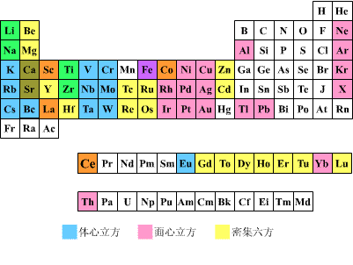
原子负电性规定
强
强
弱
元素负电性数值越大，原子在形成化学键时对成键电子的吸引力越强
Notes:
图给出了元素周期表中各个元素电负性强弱的变化趋势。元素的电负性越大，原子在形成化学键时对成键电子的吸引力越强。

Slide 38
第二章 固体的结合
2.1 固体结合的规律
2.2 固体结合的量子理论-分子轨道法
2.3 固体结合的类型
2.3.1 离子结合
2.3.2 共价结合
2.3.3 金属性结合
2.4 原子和分子固体
Notes:
下面讲一下离子结合。

Slide 39

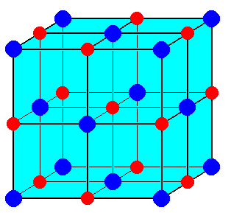
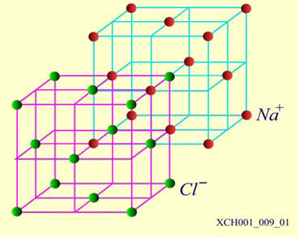
离 子 晶 体
B原子的价电子完全转移到A原子，
离子结合
离子键
NaCl
阳离子：碱金属离子
阴离子：卤族元素离子
Notes:
卤族元素和碱金属形成典型的离子晶体。比如NaCl，

Slide 40
离 子 晶 体
Cs⁺
B原子的价电子完全转移到A原子，
离子结合
Cl⁻
离子键
CsCl
Notes:
再比如CsCl。

Slide 41
离 子 晶 体 的 结 合 能
以NaCl晶体为例
Na⁺离子和Cl⁻离子抽象为点电荷
R
单个离子的平均库仑能：
由于离子间的
库仑作用为两
个离子所共有
同性：
异性：
Notes:
这里以最简单的NaCl晶体为例，给出离子晶体结合能的计算方法。
首先计算库仑能，包含排斥能和吸引能。
这张图给出了NaCl的晶体结构，这里把Na⁺和Cl⁻离子抽象成点电荷，设相邻离子的距离为r，则从一个正离子到空间另外任意一个离子的距离$R$满足：
$$R^{2}=n_{1}^{2}r^{2}+n_{2}^{2}r^{2}+n_{3}^{2}r^{2}$$
$n_{1}$、$n_{2}$、$n_{3}$为立方晶系坐标空间三个方向上与$R$相对应的原子数。这个正离子与任意一个格点上的离子的平均库仑作用能可以表示为：
$$\frac{1}{2}\sum_{n_{1}n_{2}n_{3}}{\frac{q^{2}(−1)^{n_{1}+n_{2}+n_{3}}}{4πε_{0}{\left(n_{1}^{2}r^{2}+n_{2}^{2}r^{2}+n_{3}^{2}r^{2}\right)}^{1/2}}}$$
由于离子间的库仑作用为两个离子所共有，所以这里式中有一个 $\frac{1}{2}$ 的系数。负离子与任意一个格点离子的平均库仑作用能也可以用该式表示，所以一对正负离子的能量为该式的2倍。
显然，当$n_{1}+n_{2}+n_{3}=$偶数时，两个点电荷为同性，表现为排斥力；当$n_{1}+n_{2}+n_{3}=$奇数时，两个点电荷为异性，表现为吸引力，所以该式中有$(−1)^{n_{1}+n_{2}+n_{3}}$。于是一个原胞中（含有一对正负离子）的库仑能可以写成：
$$\frac{q^{2}}{4πε_{0}r}\sum_{n_{1}n_{2}n_{3}}{\frac{(−1)^{n_{1}+n_{2}+n_{3}}}{{\left(n_{1}^{2}+n_{2}^{2}+n_{3}^{2}\right)}^{1/2}}}=−\frac{αq^{2}}{4πε_{0}r}$$

Slide 42
离 子 晶 体 的 结 合 能
以NaCl晶体为例
一个原胞中含有1个Na⁺离子和1个Cl⁻离子
原胞的平均库仑能：
α 只跟晶格形式有关，称为马德隆常数
Notes:
于是一个原胞中（含有一对正负离子）的库仑能可以写成：
$$\frac{q^{2}}{4πε_{0}r}\sum_{n_{1}n_{2}n_{3}}{\frac{(−1)^{n_{1}+n_{2}+n_{3}}}{{\left(n_{1}^{2}+n_{2}^{2}+n_{3}^{2}\right)}^{1/2}}}=−\frac{αq^{2}}{4πε_{0}r}$$
这里 α 只与晶格结构有关，称为马德隆常数。

Slide 43
马德隆常数与晶格形式的关系
一维晶格马德隆常数
2[1-1/2+1/3-1/4+…]=?
ln(1+x)=x-x²/2+x³/3…
α=2ln(2)
典型数值
NaCl 1.747565
CsCl 1.762675
ZnS 1.6381
-
+
-
+
-
+
-
+
43
Notes:
图中所示最简单的一维晶格的马德隆常数为： 2(1-1/2+1/3-1/4+…)
由ln(1+x)=x-x^2/2+x^3/3… ，可得可得α=2ln(2) 。
碱金属和卤族元素的化合物晶体马德隆常数的典型值为：
NaCl： 1.747565
CsCl： 1.762675
ZnS： 1.6381
马德隆常数是由晶体的结构决定的，对于复杂的晶格结构计算起来比较困难，一般是采用测量的方法。

Slide 44
考虑重叠排斥能的离子晶体内能
当两个离子相互接近到它们的电子云发生显著重叠时，会产生强烈的排斥作用——重叠排斥能
实际的离子晶体便是在邻近离子间的排斥作用增强到和库仑吸引作用相抵时达到平衡
电子重叠排斥能：
NaCl晶格中一对离子的平均排斥能：
（每个离子有6个相邻离子）
Notes:
前面分析了离子晶体的交换势吸引能非常弱，可以忽略不计。下面给出交换势排斥能的经验公式。我们知道除了原子核之间的排斥作用，当两个离子相互接近到它们的电子云发生显著重叠时，也会产生强烈的排斥作用，实际的离子晶体便是在相邻离子间的排斥作用增强到与库仑吸引作用相抵时达到平衡的。
NaCl晶格中一对离子的平均交换势排斥能可唯象地表示为$be^{−r/r_{0}} 或 \frac{b}{r^{n}}$，每个离子有6个相邻离子，则交换势排斥能为$\frac{6b}{r^{n}}$。

Slide 45
考虑重叠排斥能的离子晶体内能
当两个离子相互接近到它们的电子云发生显著重叠时，会产生强烈的排斥作用——重叠排斥能
实际的离子晶体便是在邻近离子间的排斥作用增强到和库仑吸引作用相抵时达到平衡
NaCl晶格中N个原胞的系统内能：
A和B为实验中获得的经验数据
Notes:
可以得出NaCl晶格中$N$ 个原胞的系统内能$U(r)$ 的表达式。
内能$U$为最小值时的$r$，就是构成稳定分子的相邻原子间距，即平衡距离$r$₀。

Slide 46
离子性结合的特点
离子晶体一般是典型金属和非金属之间的化合物
离子性结合是比较强的
一对离子的结合能，典型值可达5eV
实验上表现出，结合能大，熔点高
NaCl晶体熔点可达801摄氏度
而Na金属的熔点仅97.8摄氏度
低温下是很好的绝缘体
电子无法在具有饱和结构的离子间传输
在高温下离子晶体是可以导电的，因为
带电离子点缺陷的运动可以形成电流
Notes:
离子晶体一般是典型金属和非金属之间的化合物，离子性结合是比较强的，一对离子的结合能，典型值可达5eV。在实验上表现出结合能大、熔点高，NaCl晶体熔点可达801摄氏度，而Na金属的熔点仅97.8摄氏度。离子晶体在低温（常温）下是很好的绝缘体，因为电子无法在具有饱和结构的离子间传输；但是在高温下由于带电离子点缺陷的运动可以形成电流，离子晶体是可以导电的。

Slide 47
第二章 固体的结合
2.1 固体结合的规律
2.2 固体结合的量子理论-分子轨道法
2.3 固体结合的类型
2.3.1 离子结合
2.3.2 共价结合
2.3.3 金属性结合
2.4 原子和分子固体
Notes:
这一小节讲下共价结合。

Slide 48
共 价 结 合
A 和B 原子的价电子均匀分布
两个原子共享所有价电子
共价键
共价结合的晶体称为共价晶体或同极晶体
晶体
C
Si
Ge
SiC
GaAs
InP
GaN
ZnO
电离度f_{i}
0
0
0
0.177
0.310
0.421
0.500
0.616
共价结合
离子结合
Notes:
共价结合的晶体称为共价晶体或同极晶体。

Slide 49

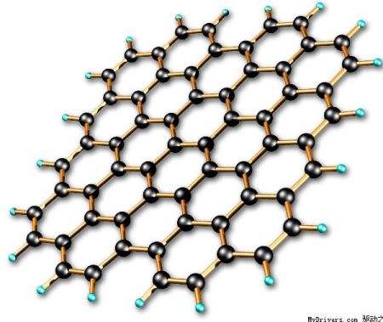
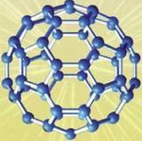
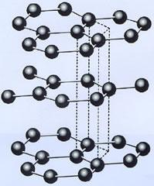
共 价 结 合
金刚石
石墨烯
C60
（足球烯、富勒烯）
石墨
C60具有金属光泽，有许多优异性能，如超导、强磁性、耐高压、抗化学腐蚀、在光、电、磁等领域有潜在的应用前景
晶体
C
Si
Ge
SiC
GaAs
InP
GaN
ZnO
电离度f_{i}
0
0
0
0.177
0.310
0.421
0.500
0.616
共价结合
离子结合
Notes:
共价晶体的典型代表是四族元素的C、Si、Ge。

Slide 50
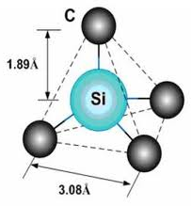
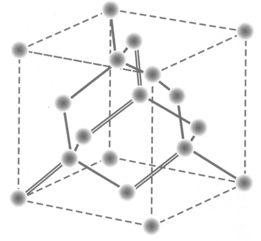
共 价 结 合
SiC
Si, Ge的晶体构造
晶体
C
Si
Ge
SiC
GaAs
InP
GaN
ZnO
电离度f_{i}
0
0
0
0.177
0.310
0.421
0.500
0.616
共价结合
离子结合
Notes:
$f_{i}=0.177$的SiC也主要是共价结合。

Slide 51
共价键的饱和性和方向性
饱和性
一个原子只能有一定数目的共价键
共价键只能由未配对的电子形成
价电子不到半满的，全部电子都可配对
价电子超过半满的，未配对的电子数决定于未填充的量子数，即8-N
方向性
原子只在特定的方向上形成共价键
共价键的强弱决定于两个电子轨道相互交叠的程度
原子在价电子波函数最大的方向上形成共价键
共价晶体一般硬而脆，由于共价键具有确定的方向，难以改变
Notes:
共价结合具有饱和性和方向性。饱和性指的是一个原子具有确定数目的共价键，共价键只能由未配对的电子形成；共价结合的方向性是指原子是在特定的方向上形成共价键，共价键的强弱决定于两个电子轨道相互交叠的程度，原子在价电子波函数最大的方向上形成共价键，由于共价键具有确定的方向，难以改变，共价晶体一般硬而脆。

Slide 52
杂 化 轨 道
原子在形成共价键时可能发生轨道杂化，以金刚石为例:
C原子的基态为：1s²2s²2p²
2s→2p
+4 eV
sp³
形成一个 C-C 键能量降低3.6 eV，多形成两个共价键所释放出的能量7.2 eV足以补偿电子由 2s→2p 态能量的增加
其分子轨道由原子的2s、2p_{x}、2p_{y}和2p_{z}轨道的线性组合组成，称为sp³ 杂化轨道
Notes:
这里讲一下杂化轨道的概念。
以金刚石为例来说明。我们知道，C原子的基态为：1$s$²2$s$²2$p$²。在形成金刚石分子时，它的分子轨道由原子的2$s$、2$px$、2$py$、2$pz$轨道的线性组合组成，即先形成4个完全相同的杂化轨道，称为$sp$³ 杂化轨道，再与另外C原子的4个$sp$³ 杂化轨道形成4对共价键。这是由于完全相同的$sp$³ 杂化轨道形成4对共价键的能量比较低的缘故。虽然轨道杂化过程中，2$s$ 轨道的两个电子升到2$p$轨道要吸收4eV的能量，而不同原子间的$sp$³杂化轨道在形成共价键时会放出3.6eV，多形成两个共价键所释放出的能量7.2 eV足以补偿两个电子2$s$轨道升到2$p$轨道所需要能量的增加。

Slide 53
杂 化 轨 道
原子在形成共价键时可能发生轨道杂化，以金刚石为例:
C原子的基态为：1s²2s²2p²
2s→2p
+4 eV
sp³
在成键的过程中，由于原子间的相互影响，同一原子中几个能量相近的不同类型的原子轨道（即波函数），可以进行线性组合，重新分配能量和确定空间方向，组成数目相等的新原子轨道，这种轨道重新组合的方式称为杂化（hybridization)，杂化后形成的新轨道称为杂化轨道（hybrid orbital)
形成一个C－C键能量降低3.6 eV，多形成两个共价键所释放出的能量7.2 eV足以补偿电子由2s→2p态能量的增加。
其分子轨道由原子的2s、2p_{x}、2p_{y}和2p_{z}轨道的线性组合组成，称为sp³ 杂化轨道。
Notes:
在成键的过程中，由于原子间的相互影响，同一原子中几个能量相近的不同类型的原子轨道可以进行线性组合，重新分配能量和确定空间方向，组成数目相等的新的原子轨道，这种轨道重新组合的方式称为杂化，杂化后形成的新轨道称为杂化轨道。

Slide 54
第二章 固体的结合
2.1 固体结合的规律
2.2 固体结合的量子理论-分子轨道法
2.3 固体结合的类型
2.3.1 离子结合
2.3.2 共价结合
2.3.3 金属性结合
2.4 原子和分子固体
Notes:
下面讲一下金属性结合。

Slide 55
电子波函数
原子结合时，电子的
波函数发生了变化
原子轨道组合法
电离度 f_{i}
电子共有化运动
f_{i} =0
f_{i} =1
共价键
离子键
金属键
元素和化合物晶体结合的规律性？
Notes:
金属性结合形成金属键。

Slide 56
金属性结合——金属键
基本特点是电子的“共有化”
在结合成晶体时，原来属于各原子的价电子不再束缚在原子上，而转变为在整个晶体内运动，其波函数遍及于整个晶体
离子实之间的作用力基本上被电子云所屏蔽
金属的结合作用在很大程度上是由于金属中价电子的动能与自由原子相比有所降低的缘故
Notes:
与离子性结合和共价结合不同，金属在结合成晶体时，原来属于各原子的价电子完全脱离原子核的束缚，转变为在整个晶体内运动的准自由电子，其波函数遍及于整个晶体。在晶体内部，一方面是由共有化电子形成的负电子云，另一方面是浸在这个负电子云中的带正电的离子实。离子实之间的作用力基本上被电子云所屏蔽

Slide 57
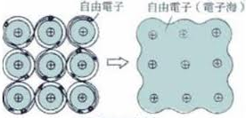
金属性结合——金属键
在晶体内部，一方面是由共有化电子形成的负电子云，
另一方面是浸在这个负电子云中的带正电的各离子实
例子：钠金属
每个孤立的钠原子只有一个价电子，价电子与原子核间是松散的结合
形成晶体，价电子容易摆脱束缚，成为自由电子
自由电子
(电子海)
+
+
+
+
+
+
钠离子被电子云
“海洋”所包围
+
+
+
+
+
+
+
+
+
+
+
+
Notes:
金属离子实被电子云的“海洋”所包围。
以钠金属为例，每个孤立的钠原子只有一个价电子，价电子与原子核间是松散的结合。形成晶体时，价电子容易摆脱束缚，成为在晶体中自由运动的准自由电子。

Slide 58
金属性结合——金属键
负电子云与离子实之间存在库仑吸引力，体积越小，电子云越密集，库仑能量越低，表现了把原子聚合起来的作用
排斥力的来源：
体积减小，电子云密度增加，动能增加
离子实间的电子云重叠形成离子晶体的排斥
当吸引力和排斥力达到平衡时，即形成稳定的金属键结合
Notes:
负电子云与离子实之间存在库仑吸引力，体积越小，电子云越密集，库仑能量越低，表现了把原子聚合起来的作用；当体积减小到一定程度，电子云密度增加，交换势排斥力增加，当吸引力和排斥力达到平衡时，即形成稳定的金属键结合。

Slide 59
金属性结合的特点
高导电性、高导热性
共有化电子的自由运动
高可延展性、可变形弯曲
金属键没有方向性
原子排列的具体形式没有特殊的要求，可形成面心立方或六角密堆晶格
外加力矩下，离子排列可改变位置、电子可自由移动
Notes:
金属性结合的晶体由于其共有化电子的自由运动，所以具有高导电性、高导热性；而且金属键没有方向性，即原子排列的具体形式没有特殊的要求，多形成堆积比较大的面心立方或六角密堆晶格。外加力矩下，离子排列可改变位置、电子可自由移动，宏观表现为金属一般具有很好的延展性，可变形弯曲。

Slide 60
电子波函数
原子结合时，电子的
波函数发生了变化
原子轨道组合法
电离度 f_{i}
电子共有化运动
f_{i} =0
f_{i} =1
共价键
离子键
金属键
原子能结合成晶体的根本原因，在于原子结合起来之后具有更低的能量，把分散的原子结合成晶体一定有能量放出，称为结合能
Notes:
总结一下，不管是那种结合方式，原子能结合成晶体的根本原因，在于原子结合起来之后具有更低的能量。

Slide 61
第二章 固体的结合
2.1 固体结合的规律
2.2 固体结合的量子理论-分子轨道法
2.3 固体结合的类型
2.3.1 离子结合
2.3.2 共价结合
2.3.3 金属性结合
2.4 原子和分子固体
Notes:
最后讲一下原子和分子固体。

Slide 62
范德瓦尔斯结合
离子结合
共价结合
金属结合
原子的价电子状态在结合成晶体时发生了根本的变化价电子的波函数发生了变化
范德瓦耳斯结合则往往产生于原来具有稳定电子结构的原子或分子之间
具有满壳结构的惰性气体元素
原子和分子固体
价电子已用于形成共价键的饱和的分子
结合成为晶体时电子的运动状态（波函数）没有发生变化
Notes:
前面提到，原子相互之间发生结合的标志是原子中电子，主要是外层电子的运动状态发生了变化，像离子性结合、共价结合、金属性结合都是这样。还有一种电子运动状态（波函数）没有发生变化的固体结合形式，称为范德瓦尔斯结合。
范德瓦耳斯结合往往产生于原来具有稳定电子结构的原子或分子之间，例如具有满壳结构的惰性气体元素、价电子已用于形成共价键的饱和分子等。

Slide 63
范德瓦尔斯结合
每个原子都具有一些绕核运动的电子，如果电荷在核周围总是对称分布，则完全屏蔽
但每一个瞬时，电子的分布总有微小的起伏，原子会产生变化的电偶极矩
瞬时的电偶极矩之间有相互吸引的倾向，
即范德瓦耳斯引力（吸引使能量降低，更稳定）
靠范德瓦尔斯相互作用结合的两个原子的相互作用能
可以写成：
重叠排斥作用
Notes:
我们知道，每个原子都具有一些围绕原子核运动的电子，如果电荷在核周围总是对称分布，则原子内部的正负电荷则完全抵消，对外呈现出电中性。但是电子的分布总有微小的起伏，于是原子会产生随时间变化的电偶极矩，这些瞬时出现的电偶极矩之间的相互作用形成了范德瓦尔斯结合。靠范德瓦尔斯结合形成的固体称为原子固体或分子固体。
靠范德瓦尔斯相互作用结合的两个原子的相互作用能可以写成：
$$U\left(r\right)=−\frac{A}{r^{6}}+{\frac{B}{r^{12}}}^{}$$
第一项是吸引能，第二项为重叠排斥作用。$A$、$B$ 都是正数，由实验经验所得。

Slide 64
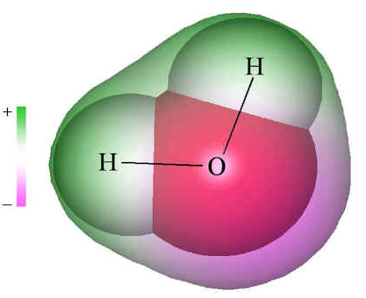
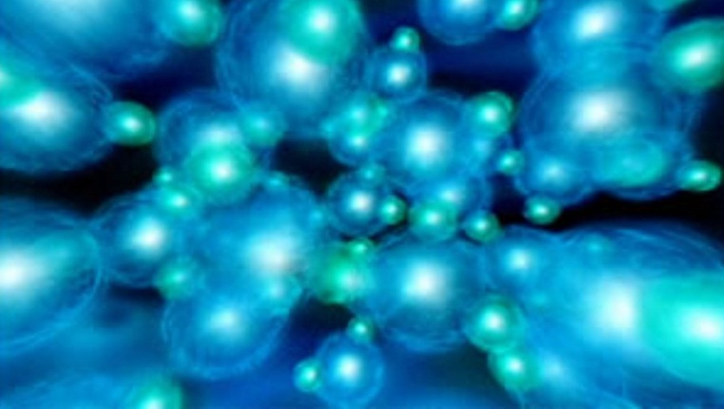
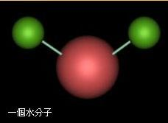
氢 键
氢键可以被看成是范德瓦耳斯力的一种
形成冰晶体时，是水分子结合在一起，分子之间的结合很弱
H-O共价结合时，电子被拉向氧原子的力量较强，使水分子中形成电偶极矩 (H⁺-O²⁻)
Notes:
所示的氢键是一种典型的范德瓦耳斯力。 氢原子是由原子核和一个1s轨道的电子组成的，H-O共价结合时，电子被拉向氧原子的力量较强，使水分子中形成电偶极矩 (H⁺-O²⁻)。

Slide 65
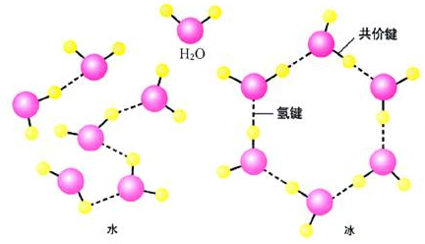
氢 键
氢键可以被看成是范德瓦耳斯力的一种
形成冰晶体时，是水分子结合在一起，分子之间的结合很弱
H-O共价结合时，电子被拉向氧原子的力量较强，使水分子中形成电偶极矩 (H⁺-O²⁻)
Notes:
形成冰晶体时，正是这种电偶极矩产生的范德瓦耳斯力使水分子结合在一起。在有机物或生物体中，分子和高分子主要是由氢键连接在一起的。

Slide 66
氢 键
氢键可以被看成是范德瓦耳斯力的一种
形成冰晶体时，是水分子结合在一起，分子之间的结合很弱
H-O共价结合时，电子被拉向氧原子的力量较强，使水分子中形成电偶极矩 (H⁺-O²⁻)
在有机物或生物体中，分子和高分子主要是由氢键连接在一起的
Notes:
在有机物或生物体中，分子和高分子主要是由氢键连接在一起的。

